Slide 1

Université Benyoucef BENKHEDDA- Alger1 Faculté des sciences Département Informatique
Projet de fin d’étude pour l’obtention du diplôme de LICENCE
En : Informatique
Spécialité : Ingénierie des systèmes d’informations et du logiciel
Thème :
Étude et mise en œuvre d’une solution centrale de supervision des plateformes Informatiques
Dirigé par :
Mr.Imerzoukene Zoubir
Examiner par :
Mr.Lyes Djaafri
Présenter par :
BELKESSA Samy
CHIKHI Mohamed Amine
Promotion 2023
Notes:
Avant d’entamer la présentation nous voudrions remercier monsieur djaafri pour avoir eu l'amabilité d’évaluer notre travail.
Nous exprimons également notre extrême gratitude a notre encadrant Mr. imerzoukene , qui a suivie de très pré l’élaboration de ce projet.
Aujourd’hui ont a l’honneur de vous présenter notre projet de fin d’étude, intitulé :Étude et mise en œuvre d’une solution centrale de supervision des plateformes Informatiques.
Le plan de la présentation se déroulera selon l’enchainement suivant :

Slide 2
SOMMAIRE
Introduction
Problématique
Solution proposée
Analyse et conception
Réalisation
Conclusion et perspectives
2
Notes:
En premier lieu, une petite introduction du domaine d’étude ainsi qu’une présentation de ce qu’est la supervision informatique.
Deuxièmement, nous exposerons la problématique rencontré.
Ensuite, nous proposerons une solution a cette problématique.
Après cela vient l’analyse et la conception de notre solution a l’aide des diagrammes UML.
Ensuite, nous montrerons la réalisation et l’implémentation de la solution.
Et nous finirons avec une conclusion et des perspectives d’améloirations de notre solution.

Slide 3
1
Introduction
3
Notes:
Avec l’évolution de la technologie, les entreprises sont devenus de plus en plus dépendantes de leur infrastructure informatique.

Slide 4
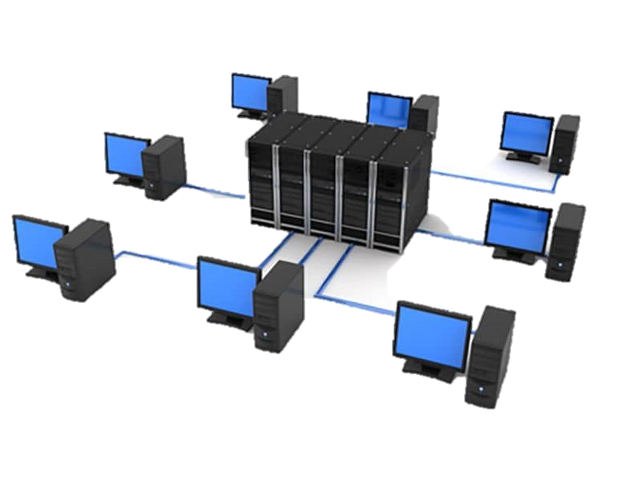
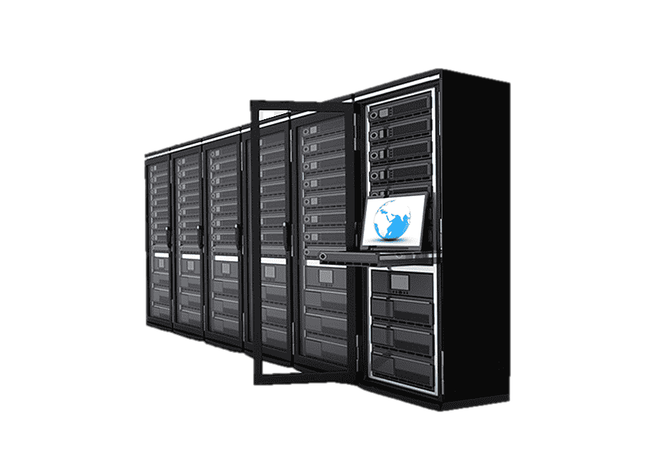
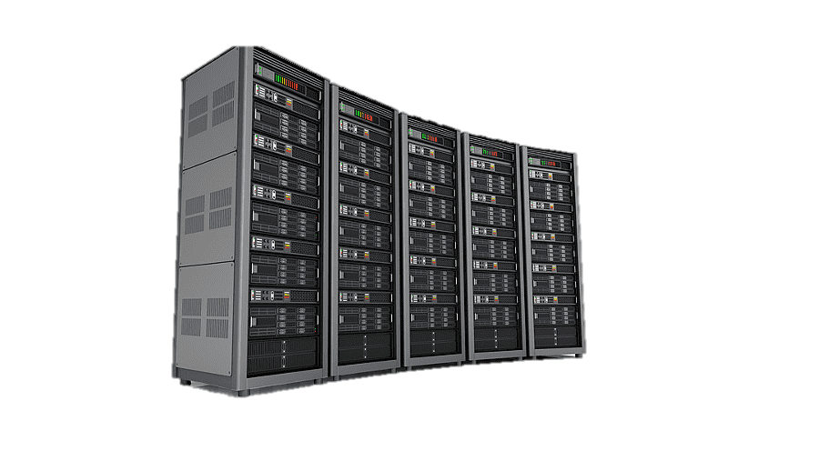
Introduction
Réseau informatique
Serveurs
Baie de stockage
4
Notes:
Les réseaux informatiques des ces entreprises peuvent comprendre jusqu'à plusieurs centaines d'équipements tels que des serveurs, des baie de stockages, des robots de sauvegarde, etc.
Afin d'assurer la fiabilité et l'efficacité de ces systèmes, les administrateurs réseaux supervisent ces derniers pour garantir leur disponibilité et leur performance en tout temps, et minimiser les risques de défaillances.

Slide 5

Mais d’abord, c’est quoi la supervision ?
5

Slide 6

La Supervision
La supervision informatique est un processus essentiel qui implique la surveillance et la gestion continues des systèmes informatiques et des réseaux d'une organisation. Elle vise à assurer leur bon fonctionnement, leur performance optimale et leur sécurité en détectant les problèmes potentiels, en collectant des données pertinentes et en fournissant des alertes en temps réel a l’administrateur.

Slide 7
2
Problématique
7
Notes:
Et pour assurer cette fonction, les administrateurs systèmes/réseaux font appel à des logiciels de surveillance et de supervision pour vérifier l'état de l’ensemble des systèmes informatiques sous leurs responsabilités en temps réel.

Slide 8
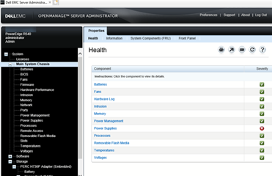
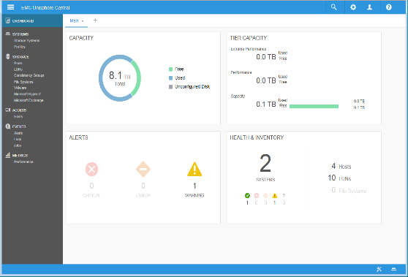
Problématique
Dell Open Manage System Administrator
EMC Unisphere
8
Notes:
Parmi les logiciels déjà utilisés par la Banque d’Algérie comme : Dell Open Manage System Administrator, EMC Unisphere ou encore HP System Management Home Page permettent uniquement une supervision individuelle des machines ce qui entraine une surcharge de travail pour l’administrateur vue le nombre important des serveurs à superviser avec une forte probabilité d’oubli. Ce qui rend cette méthode fastidieuse, compliquée et inefficace.

Slide 9
Quel est donc l’objectif ?
9
Notes:
L’objectif de ce projet est donc de trouver une solution centrale pouvant prendre en charge n’importe quel équipement quel que soit son type ou son fabricant. De cette façon le superviseur disposera d’une seule interface pour détecter, interpréter et corriger n’importe quel problème survenant sur n’importe quelle machine du réseau.

Slide 10
3
Solution proposé
10
Notes:
Nous avons donc conclu que la meilleure solution pour cette problématique est l’implémentation d’une solution centrale de supervision des plateformes informatique, qui pourra grâce à ses fonctionnalités surveiller l’état des différents serveurs et leurs services respectifs, anticiper les pannes, voir même alerter et notifier l’administrateur pour réagir le plus rapidement possible.

Slide 11




Solution proposé
Nagios Core
ZABBIX
Nagios XI
Centreon
11
Notes:
Il existe une multitude d’offres de logiciels de supervision comme : Nagios Core, Nagios XI, ZABBIX, Centreon. Après avoir mené une étude de choix et fait une comparaison entre les différentes solution disponibles sur le marché nous avons décidé d’opter pour le logiciel Nagios Core, principelemet en raison de sa modularité. En effet ce dernier peut etre adapté a n’importe quel environnement.

Slide 12
4
Analyse et conception
12

Slide 13

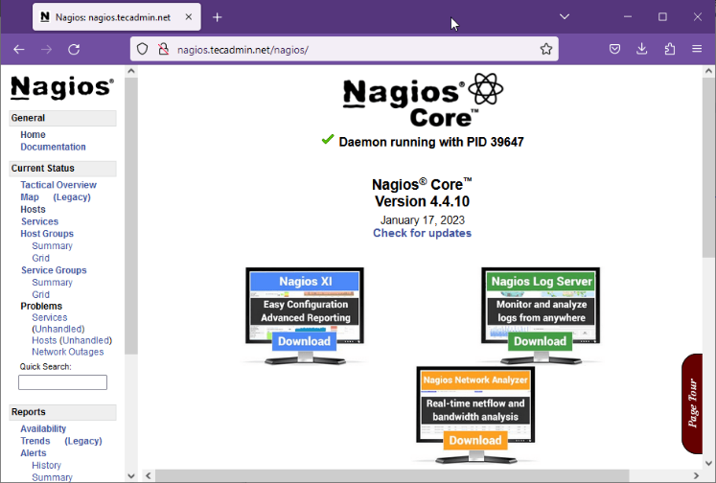
Présentation de Nagios
Nagios Core est un logiciel de surveillance de système et de réseau Open Source. Il surveille les hôtes et les services spécifié par l’administrateur, et alerte ce dernier en cas détection de problème, ou de correction de panne dans le système. Il peut superviser différents systèmes d’exploitation et divers périphériques réseau.
13
Notes:
Nagios est un outil de supervision open source utilisé pour surveiller les systèmes, les réseaux, les applications et les services. Il fournit des notifications en temps réel pour des événements critiques, ce qui permet aux équipes informatiques de résoudre rapidement les problèmes et de minimiser les temps d'arrêt.

Slide 14
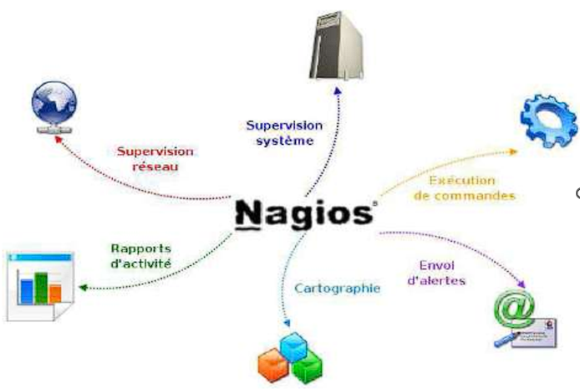
Fonctionnalités de Nagios
Surveillance multiplateforme
Notifications
Gestion des événements
Cartographie du réseau supervisé
14
Notes:
Les fonctionnalités de Nagios sont très nombreuses, parmi les plus communes nous pouvons citer les suivantes
1: elle permet de surveiller et de collecter des informations sur plusieurs systèmes d'exploitation et plates-formes différentes. Elle offre une visibilité globale et centralisée des performances et de la disponibilité des ressources
2: Nagios peut envoyer des notifications en temps réel aux administrateurs système par e-mail ou SMS sur les événements les plus importants
3: Nagios stocke tous les événements et les alertes pour les reports et l'analyse.
4: visualiser graphiquement la structure et l'état du réseau surveillé. Elle offre une représentation visuelle claire des hôtes, facilitant ainsi la détection des problèmes et la prise de décisions rapides
Photo : et Toutes ces fonctionnalités sont assurées grâce la gestion et supervision du réseau et ses différentes entités d’une manière centralisée

Slide 15
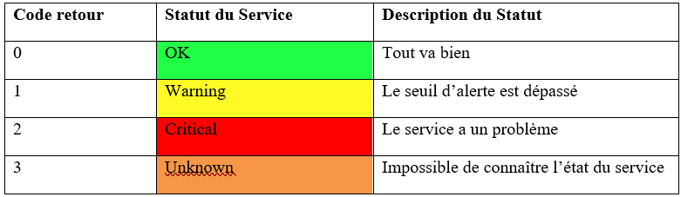
Les Plugins de Nagios
Les plugins Nagios permettent d'ajouter des fonctionnalités de surveillance spécifiques aux systèmes, réseaux et applications. Il existe des centaines de plugins disponibles, et il est également possible de créer ses propres plugins pour répondre à des besoins spécifiques.
Parmi les principaux on trouve:
Check_http
Check_disk
Check_users
Check_ load
15
Notes:
Nagios fonctionne grâce à des plugins qui sont des programmes exécutables écrites en perl ou en c ou avec d’autres langage de programmation
check_http Vérifie la réponse d'un serveur web
check_disk Vérifie l'espace disque disponible sur un système
check_users Compte le nombre d'utilisateurs sur la machine locale.
check_load Vérifie la charge CPU locale.
La relation entre le noyau de Nagios et les plugins est assurée par les fichiers de configuration, ainsi que par le code de retour renvoyé par chaque plugin. Cette relation peut se résumer par ce tableau

Slide 16
Les fichiers de configuration de Nagios
Nagios s'appuie sur différents fichiers textes de configuration pour construire son infrastructure de supervision, Les plus importants sont :
Nagios.cfg
Hosts.cfg
Services.cfg
Commands.cfg
Contacts.cfg
16
Notes:
Nagios.cfg : est le fichier de configuration principal de Nagios. Il contient la liste des autres fichiers de configuration et comprend l'ensemble des directives globales de fonctionnement.
Commands.cfg : contient les définitions des commandes externes, telles que celles qui seront utiles pour la remontée d'alerte.
Hosts.cfg : définit les différents hôtes du réseau à superviser. A chaque hôte est associé son nom, son adresse IP, le test à effectuer par défaut pour caractériser l'état de l'hôte, etc.
Services.cfg : associe à chaque hôte ou à chaque groupe d'hôtes l'ensemble des services qui doivent être vérifiés.
Contacts.cfg : déclare les contacts à prévenir en cas d'incident et définit les paramètres des alertes (fréquences des notifications, moyens pour contacter ces personnes, plages horaires d'envoi des alertes...).

Slide 17
Identification des acteurs
Administrateur de supervision
Administrateur spécialisé
17

Slide 18
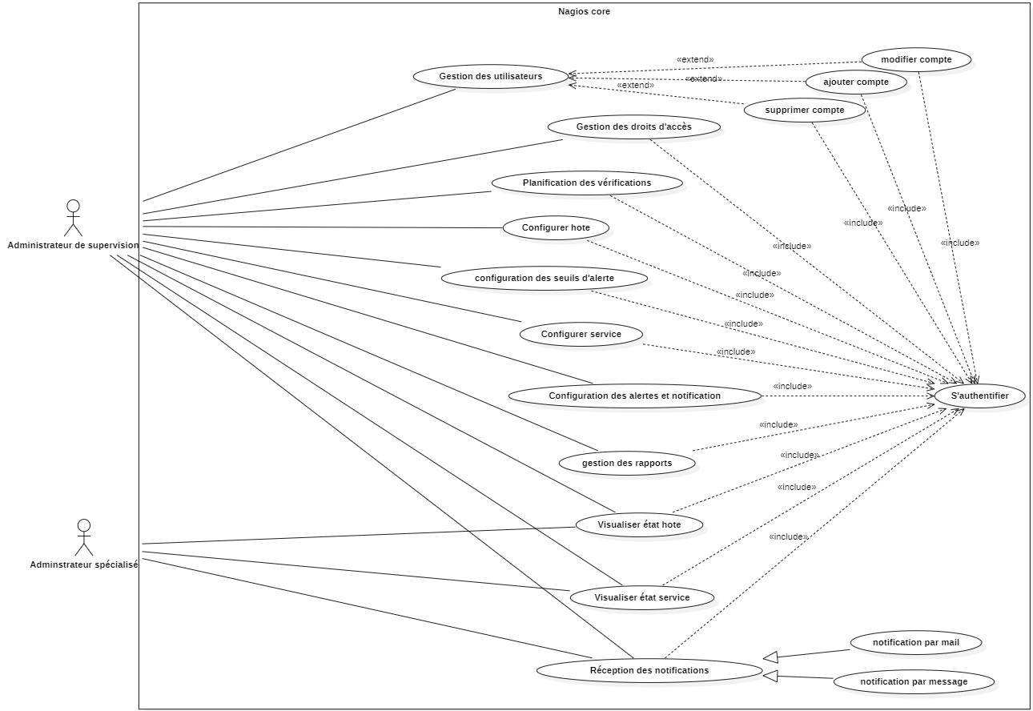
Diagramme des cas d’utilisation
18

Slide 19
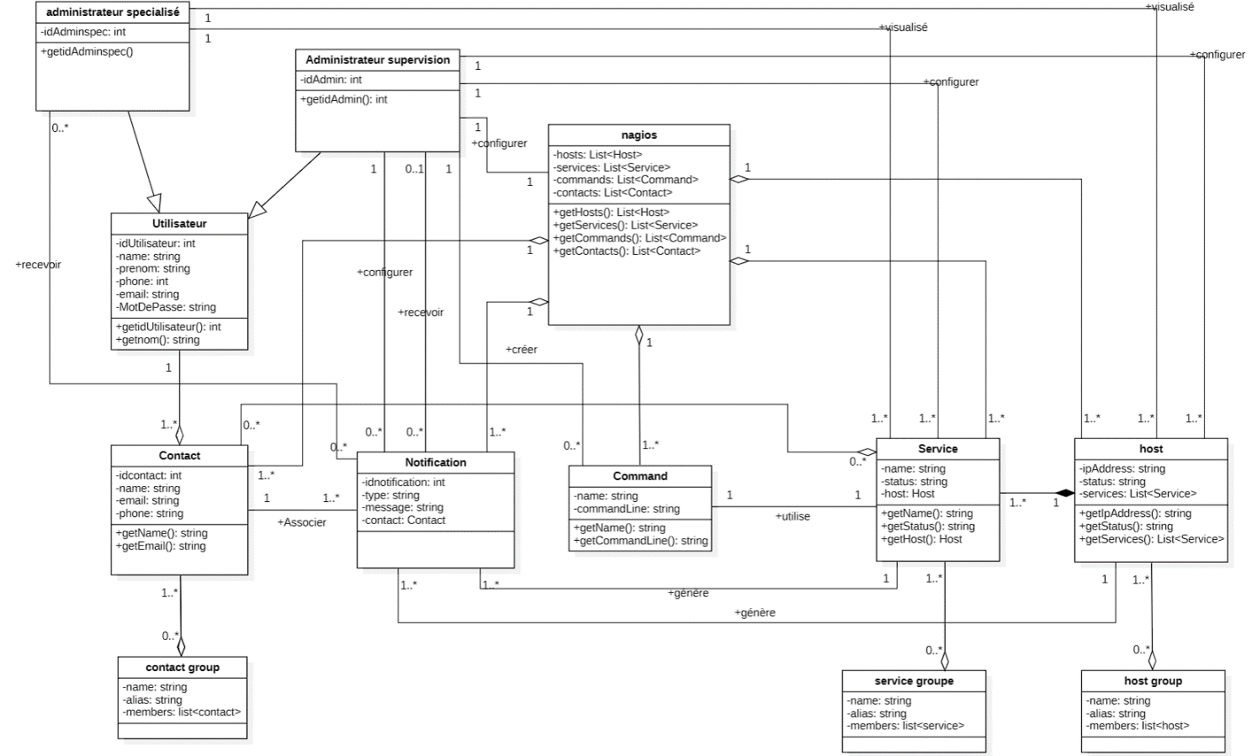
Diagramme des classes
19

Slide 20
5
Réalisation
20
Notes:
Après avoir présenté en détails la conception de notre solution, nous allons maintenant expliquer comment implémenter cette dernière.

Slide 21

Réalisation
Pour implémenter notre solution Nagios Core, nous avons utilisé le logiciel :
21
Notes:
Pour implémenter notre solution Nagios Core, nous avons utilisé le logiciel de virtualisation Oracle VM VirtualBox, pour pouvoir installer toutes les machines qu’on souhaite superviser.

Slide 22
Réalisation
La mise en place de Nagios se décompose en 4 grandes étapes :
Installation de Nagios et de ces plugins
La supervision des machines Windows
La supervision des machines Linux
La configuration des alertes et des notifications.
22
Notes:
A présent je vais laisser mon binôme vous présenter ces étapes en détails.

Slide 23
6
Conclusion et perspectives
23

Slide 24
Conclusion et perspectives
Pour conclure, au cours de ce projet nous avons étudier et mis en œuvre une solution centrale de supervision des plateformes informatique qui est Nagios Core, et cela en suivant une méthodologie rigoureuse et en utilisant des diagrammes UML pour concevoir la solution.
Nagios étant très modulable, cette solution n’est alors pas figée et peut être améliorer a l’avenir comme par exemple en ajoutant un outil complémentaire a Nagios qui est Centreon.
24

Slide 25
FIN
Merci pour votre attention
Notes:
C’est tout pour nous , nous vous remercions pour votre attention, et nous sommes a l’écoute de toute vos questions.

